Slide 1
twitter

Slide 2
ŠTO JE TWITTER???
Twitter je web stranica, u vlasništvu i upravlja Twitter Inc, koja nudi društveno umrežavanje i microblogging servis, omogućujući svojim korisnicima slati i čitati poruke naziva tweets.
Javno vidljiv po defaultu (osnovnim vrijednostima programa)…

Slide 3
Korisnici se mogu pretplatiti na druge korisnike “tweets-ovo je poznato kao sljedeća i pretplatnici su poznati kao sljedbenici. “
Svi korisnici mogu slati i primati tweets putem Twitter website, kompatibilan vanjskim aplikacijama (kao što za smartphone), ili Short Message Service (SMS) dostupni u određenim zemljama.

Slide 4
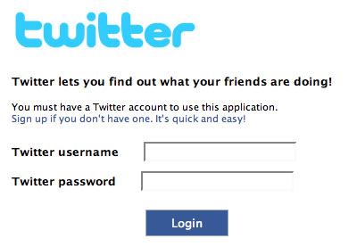
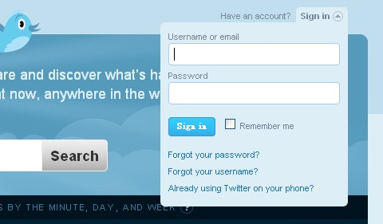
Twitter login

Slide 5
NASTANAK I SJEDIŠTE TWITTERA…
Na web stranici ima sjedište u San Franciscu, Kalifornija.
Twitter također ima servera i urede u San Antonio, Texas i Boston, Massachusetts.
Od svog nastanka u ožujku 2006 lansiranja u srpnju 2006 Jack Dorsey.

Slide 6
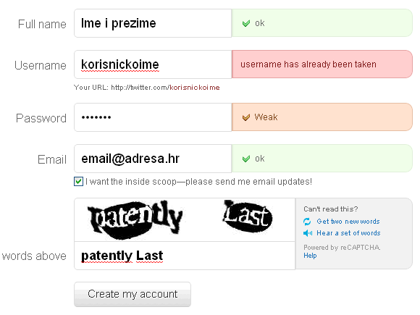
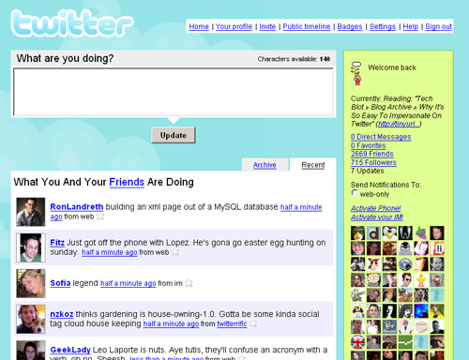
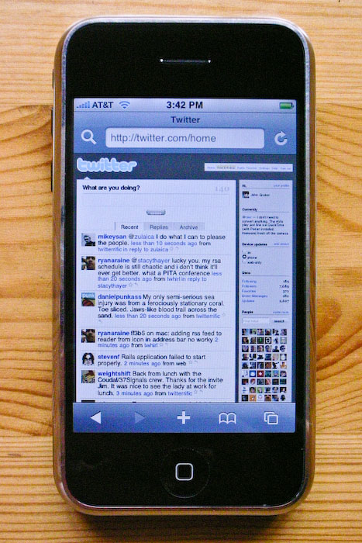
Registracija
Naslovna strana(upad)

Slide 7
Twitter je stekao popularnost širom svijeta, a procjenjuje se da Twitter ima 190 milijuna korisnika, generira 65 milijuna tweets dan i rukovanje preko 800.000 upita pretraživanja po danu.Ponekad se opisuje kao "SMS na internetu."
140 znakova prikazuje na korisnikovoj profilnoj stranici...

Slide 8
Kod Twittera stvari su daleko jednostavnije i osim osnovnog izmjenjivanja poruka i praćenja, gotovo da i nema niti jednu drugu mogućnost.

Slide 9
ŠTO JE TWETT?
-Doslovce "tweet" znači cvrkut (male ptičice), dok na twitteru taj pojam predstavlja poruku koja se prikazuje na profilu.
-Ispod fotke na tuđem profilu je mali "gumb" na kojemu piše follow. Klik na to i pratiš ga.
-Kada ti netko dosadi, ima previše nerelevantnih tweetova,odeš na njegov profil i ispod slike na njegovom profilu piše unfollow ,klikneš i nema ga više! Unfolowati možeš i iz svojeg popisa ljudi koje pratiš.
ŠtO JE FOLLOW?
ŠTO JE UNFOLLOW?

Slide 10
KVIZ….
☺ …sretno… ☺

Slide 11
Što je twitter???
Koliko se znakova može prikazati na profilnoj stranici?
Kako nazivamo logo twittera?? (…razmisli…)
Kojoj je drugoj društvenoj mreži sličan twitter?

Slide 12
Twitter je web stranica koja nudi društveno umrežavanje i microblogging servis, omogućujući svojim korisnicima slati i čitati poruke naziva tweets
*pitanja*

Slide 13
Na profilnoj stranici možeš pisati oko 140 znakova…
*pitanja*

Slide 14
Logo twittera je tamno plava ptićica….
*pitanja*

Slide 15
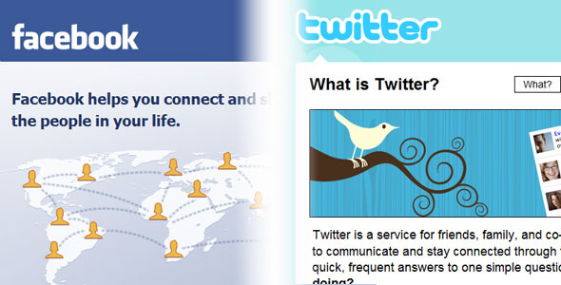
Twitter je jako sličan facebook-u…samo što twitter ima mane mogućnosti,dok facebook može ima kvizove,igre…itd…što twitter nema…

Slide 16
URADILA:
*Josipa Kovač*
8.a

Slide 17
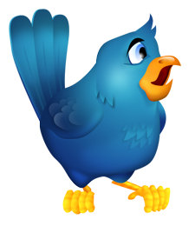
THE END…

